Slide 1

Kako izgraditi funkcionalan sustav gospodarenja otpadom?
Sonja Polonijo
Udruga gradova u RH

Slide 2
Temelji
Zakon o gospodarenju otpadom (NN 84/21, Usud NN 142/23)
sadržaj tzv. javne usluge
način postupanja s pojedinim frakcijama otpada
način utvrđivanja cijena javne usluge
Pravilnik o gospodarenju otpadom (NN 106/22)
gradska i općinska vijeća unutar zadanog okvira donose Odluke o načinu pružanja javne usluge na svom području
pravila postupanja korisnika javne usluge i davatelja usluge s pojedinim frakcijama otpada
odgovornost za postupanje s vlastitim otpadom
„ugovorne kazne” i obveza edukacije

Slide 3
Dionici sustava
Davatelj javne usluge
Korisnik javne usluge
Grad / općina
Svi imaju prava, odgovornosti i obveze!

Slide 4
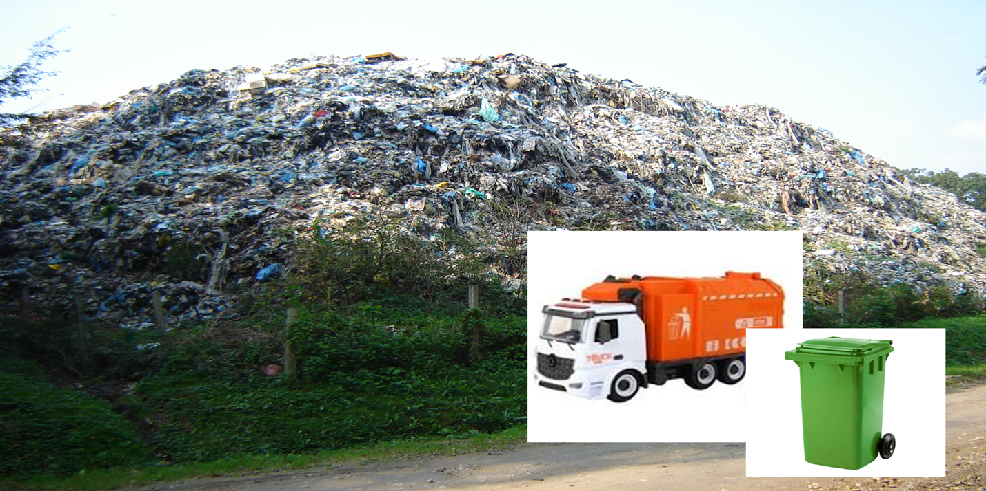
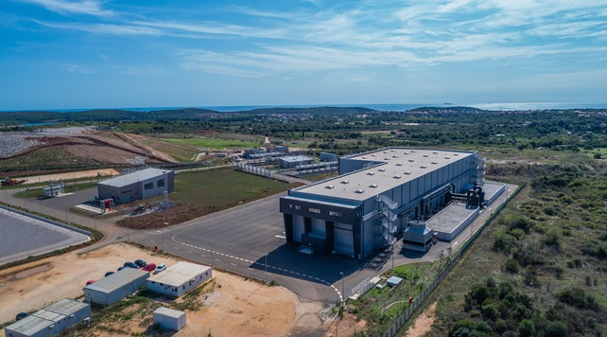
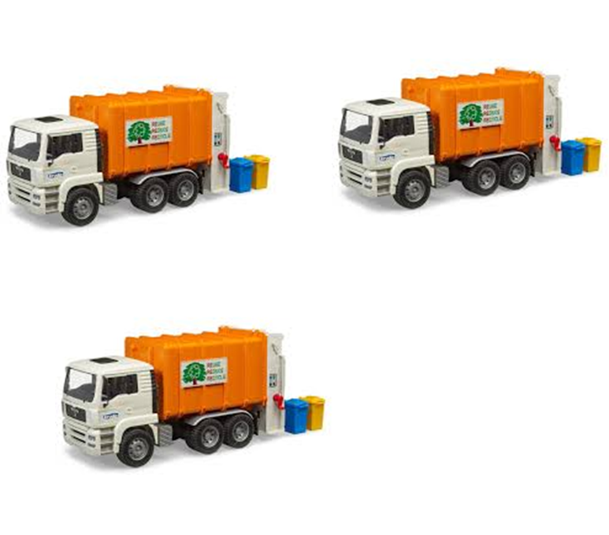
Nekad… i sad…
trošak deponiranja = 20 – 30 €/t
trošak centara 150 – 200 €/t

Slide 5
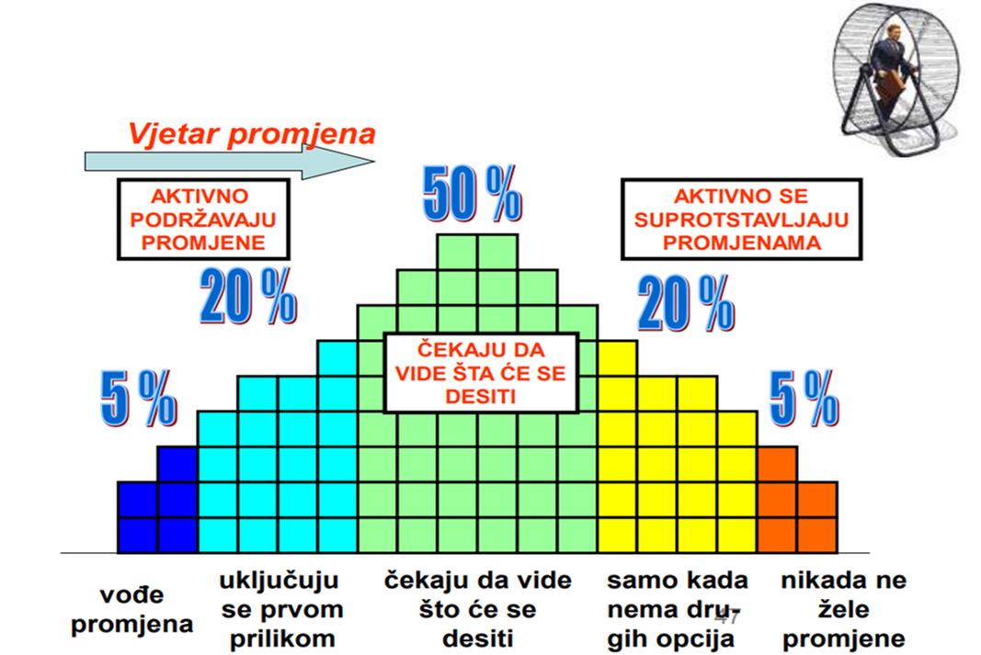
U čemu je problem u praksi?
Da li su ljudi dobri i da li je to uopće pravo pitanje?
Pristanak na izlazak iz zone osobnog komfora?
Autor: dr.sc. Viktor Simončič

Slide 6
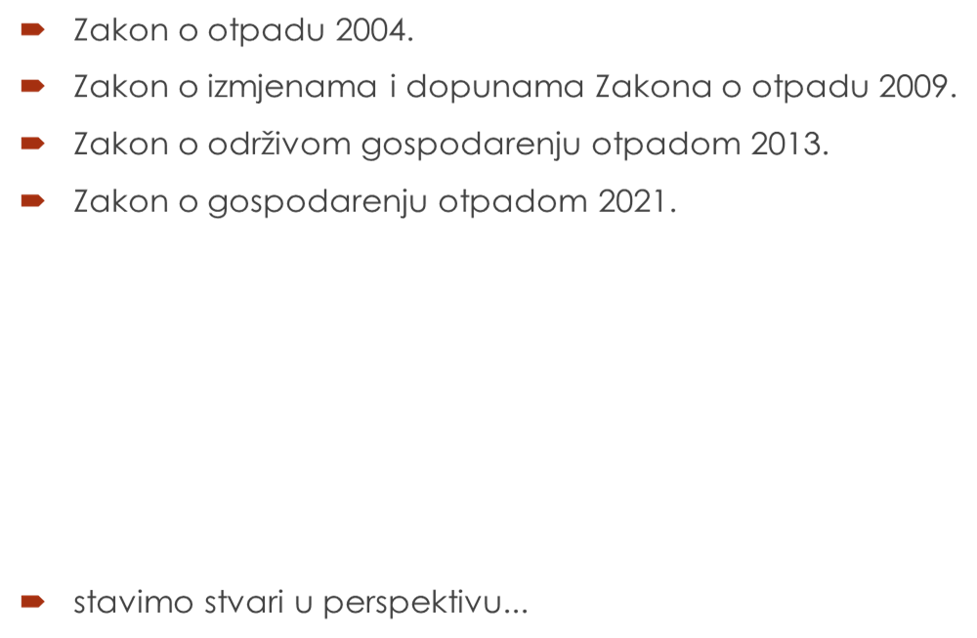
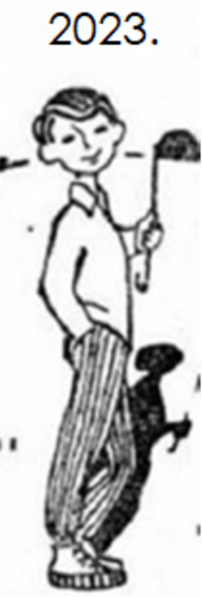

Već godinama pokušavamo educirati…
1.

Slide 7
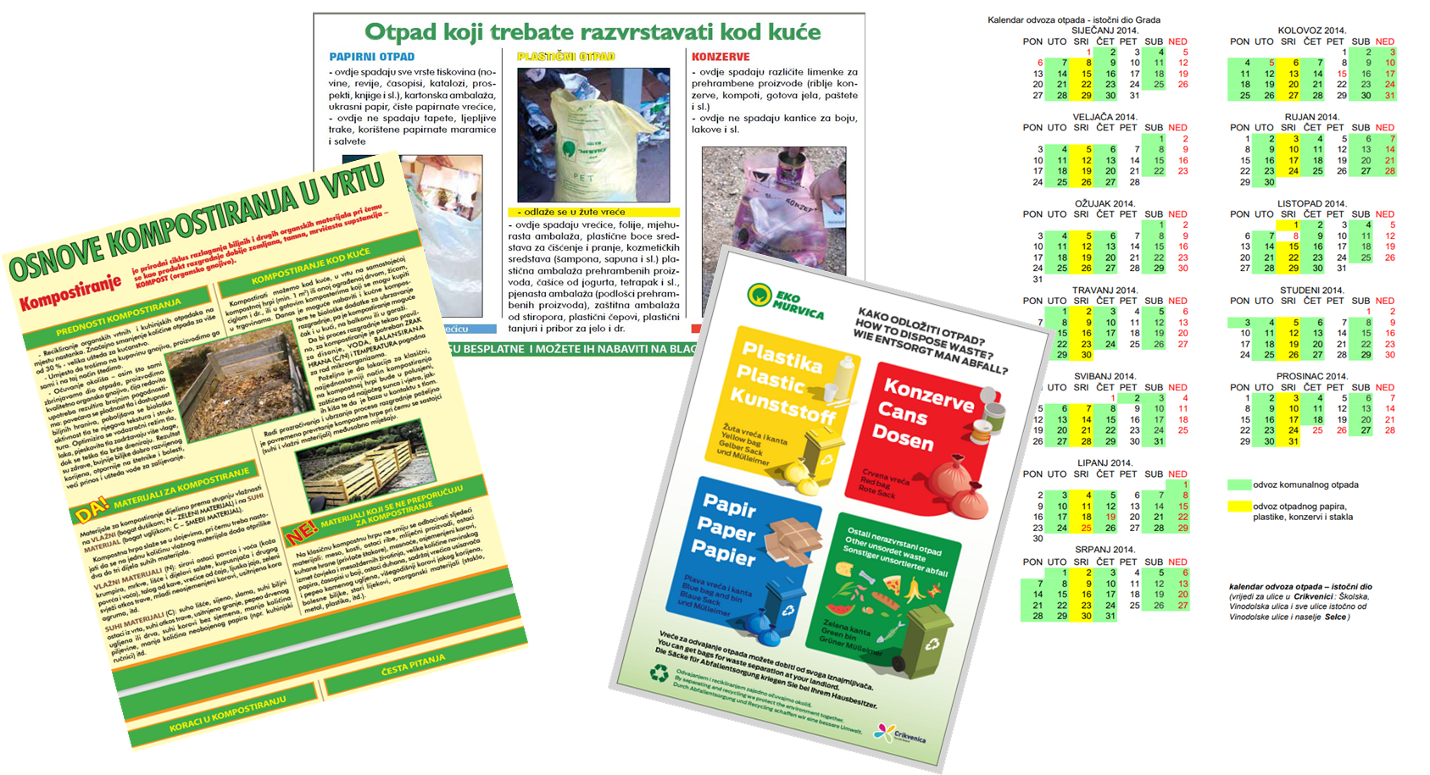
2.
Poštivanje pravila važno je zbog racionalizacije troškova i urednosti javnih površina!

Slide 8
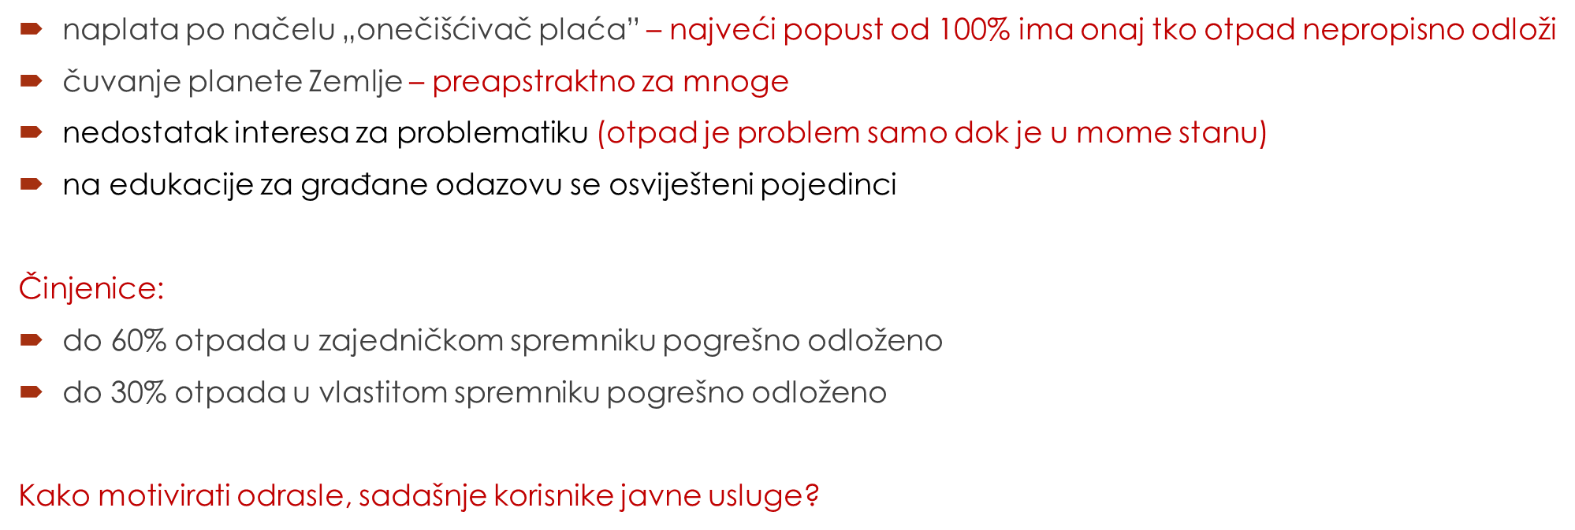
Pokušaji motivacije na odvajanje otpada…

Slide 9
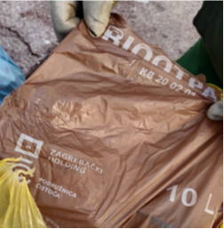
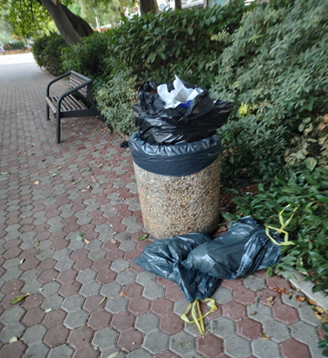
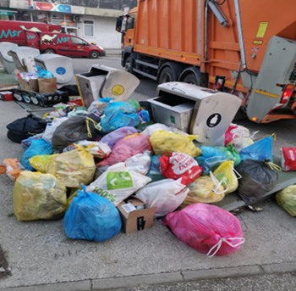
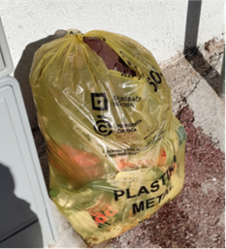
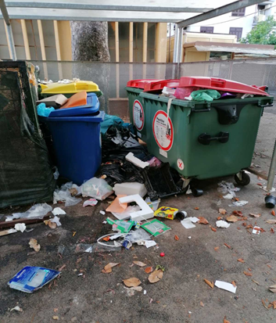
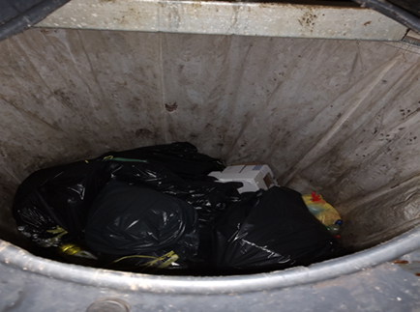
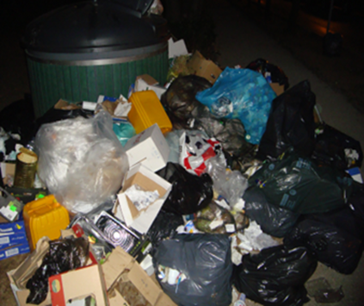
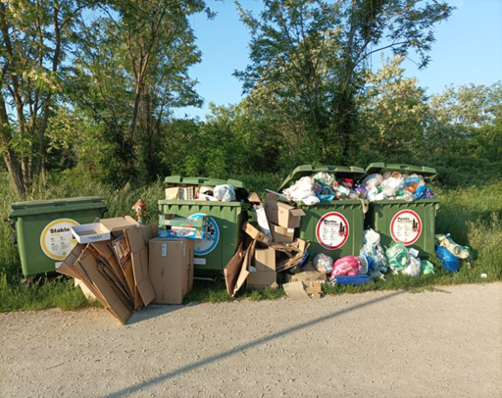
Prečesto imamo ovo:

Slide 10
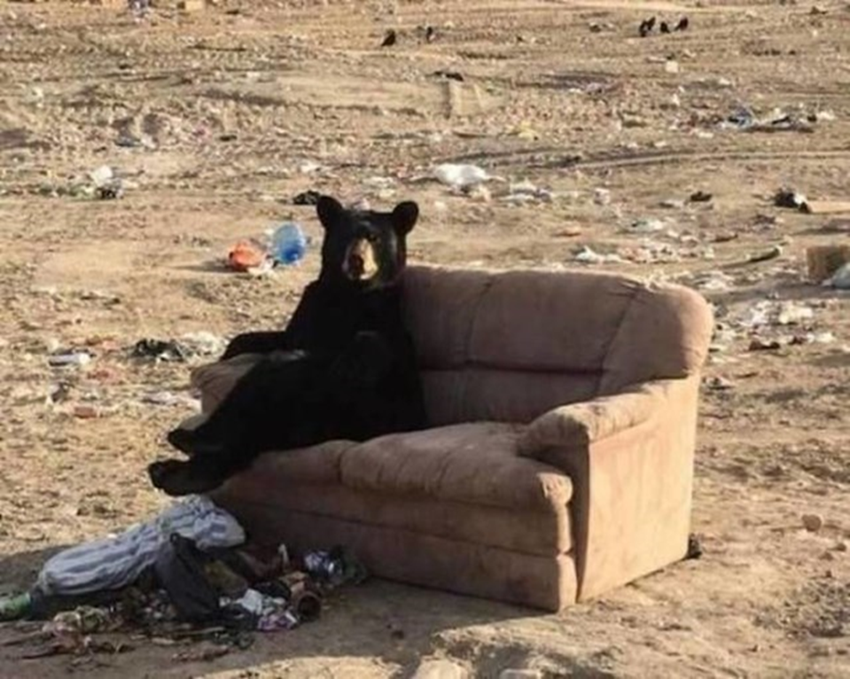
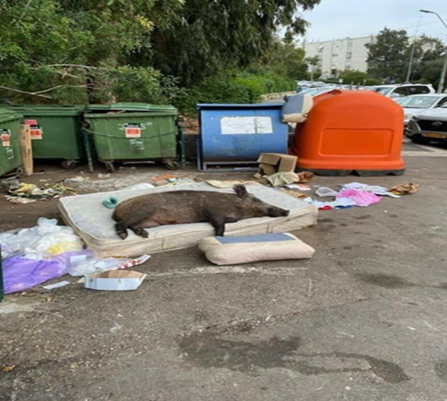
Kako nezainteresirane privesti edukaciji?
što zapadne zemlje imaju, a mi ne koristimo?
imamo li vremena čekati na rezultate dok danas educirana djeca odrastu?
hoćemo li do tada izgledati ovako?

Slide 11

Strah od kazne kao motivator za edukaciju?
Izvjesnost kažnjavanja važnija je od iznosa kazne!

Slide 12
Mogućnosti:
davatelj javne usluge surađuje s komunalnim redarima („ekopatrola”)
educiranje i upozoravanje ljudi na terenu
identificiranje i sankcioniranje prekršitelja
po gradskoj Odluci o komunalnom redu (komunalni redar)
po Zakonu o gospodarenju otpadom (komunalni redar)
po gradskoj Odluci o načinu pružanja javne usluge (davatelj javne usluge)

Slide 13

… i da zaključimo:
Nije važno koje je boje mačka, važno je da miševe lovi! (Deng Xiaoping)
Kompromisom i međusobnim poštovanjem dionika sustava treba izgraditi sustav koji funkcionira dovoljno dobro u konkretnoj lokalnoj zajednici!

